Slide 1


全国康复师公益培训
—如何设计IEP
主讲人:BCBA朱雄保

Slide 2

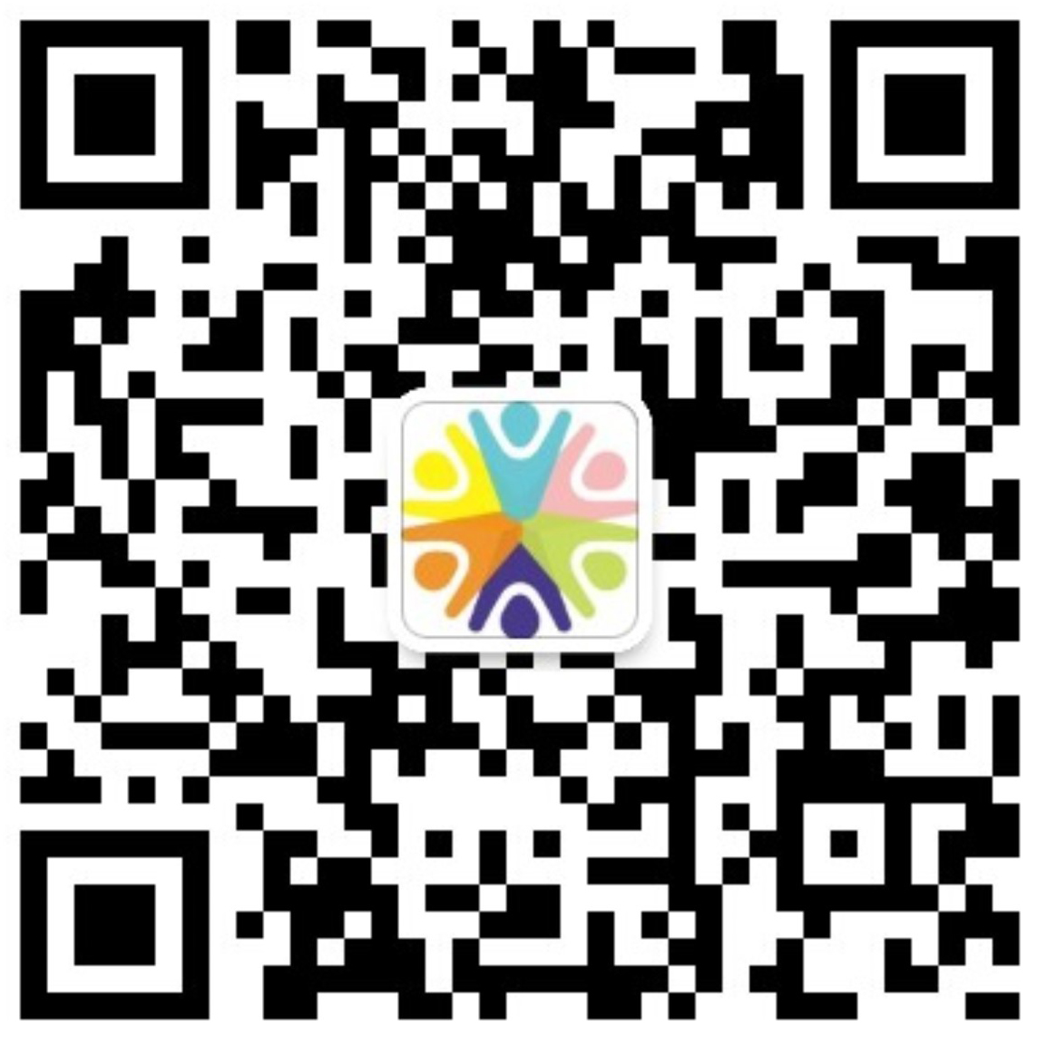
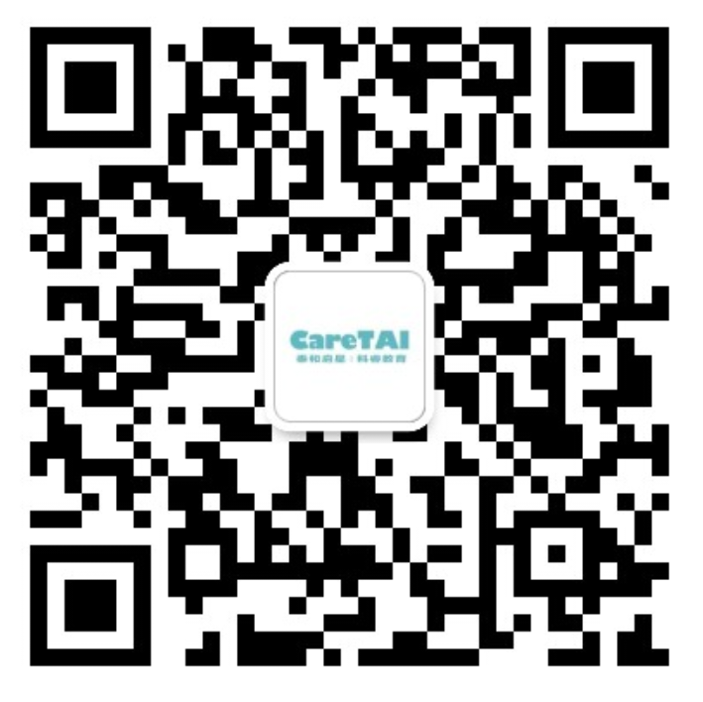
1.什么是IEP
IEP 是individualized educational plan的简称，翻译过来就是个别化的教育计划
在美国，如果家长或者老师认为一个孩子可能需要特殊教育服务，就会向政府有关部门报告。政府部门在经过家长书面同意之后，会派专业人员对孩子进行评估。评估过后，与孩子的教育相关的一系列人员，包括政府相关部门的负责人，孩子的家长和老师，学校的相关负责人员，以及社工等等会聚在一起开会讨论评估的结果，这个会议被称作个别教育计划会议。
科睿教育
客服微信

Slide 3
2.IEP重要性
一份合适孩子的IEP，起着引领性的作用。
IEP不正确，孩子教育就会走路误区，就会耽误孩子发展。
科睿教育
客服微信

Slide 4
3.IEP内容
1.该学生现阶段的能力水平；
2.年度教学目标；
3.特殊教育环境及服务项目；
4.以及其他与该学生特殊教育有关的内容。
科睿教育
客服微信

Slide 5
3.1孩子现阶段能力水平
1.生态化评估结果：通过走进孩子的生活、学习中观察孩子独处、和他人互动、以及集体规则的能力情况。（直接观察或者直接与孩子互动）
2.标准化的测试：包含智商测试，语言能力测试，身体粗大动作和精细动作能力测试，社交能力测试等等。
小龄：C-PEP-3，VB-MAPP，ABLLS-R
大龄：EFL ，PEAK
韦氏智力测试。
3.孩子学业测试情况。
4.孩子的行为状况。（行为定义，问题行为发生频率，强度，持续时间,ABC...)
科睿教育
客服微信

Slide 6
3.2年度教学目标
年度教学目标，也称作年计划。
它是IEP里面一个非常重要的部分，它详细地记录了一个学生在下个学年内要达到的目标，以及测量他是否达到目标的方法。
这些目标是根据上一个部分所记录的该学生现阶段的表现来确定的，包括偏好物、先备技能、认知语言、社交沟通、粗大精细运动，生活自理，以及行为等各个方面的目标。
根据学生的发展程度不同，有的IEP可能只有几个年度目标，而有些IEP会有几十个年度教学目标。
科睿教育
客服微信

Slide 7
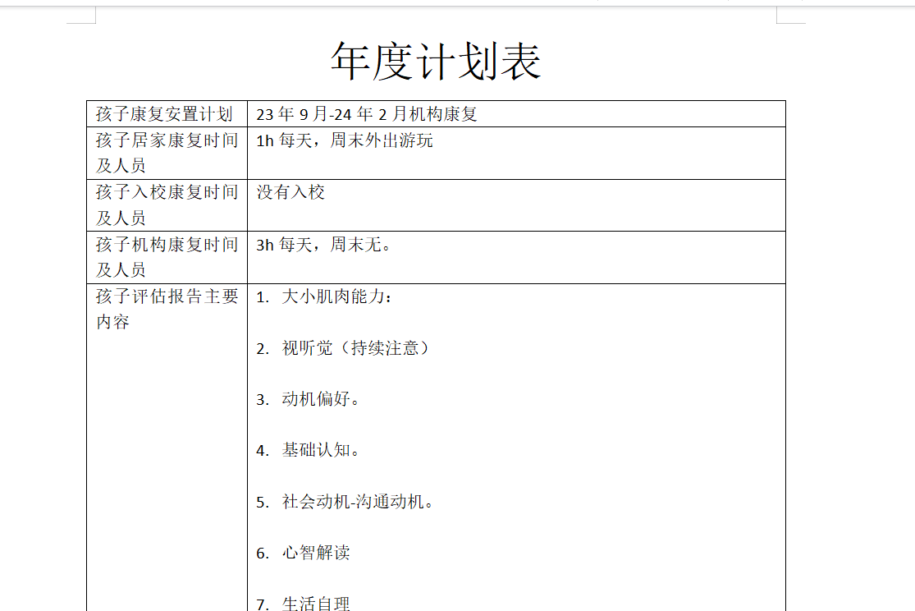
3.2年度教学目标-范例
科睿教育
客服微信

Slide 8
3.2半年计划
半年计划是对年度计划的一个具体划分，了解孩子在半年学年内，会根据现实生活的变化做的一些具体的安排。
包括一些生态信息：
１.这半年孩子是否上学。
２.这半年家里是否有其他重大变化。（居住地变化，父母工作变化，家庭是否迎来新成员）
３.这半年孩子年龄，家人是否有相关生日。
４.这半年相关的节日和本地风俗。
５.其他相关信息。
科睿教育
客服微信

Slide 9
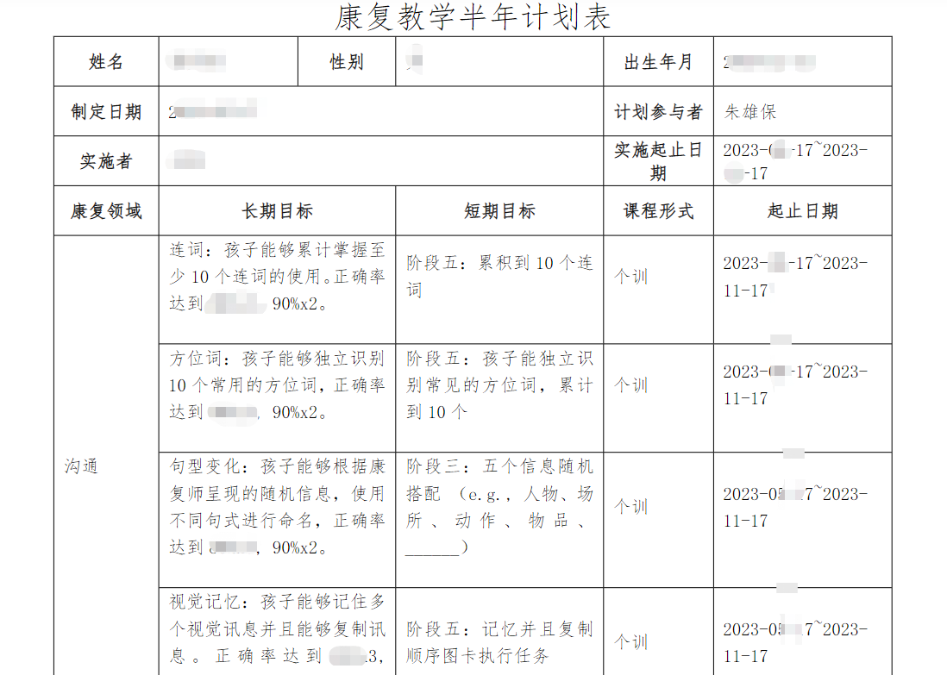
3.2半年计划－范例
科睿教育
客服微信

Slide 10
３.２：月计划
月计划是孩子一个月的康复纲领
包括：
孩子在机构，居家还有就是在学校的康复目标。
１.核心项目。
２.康复形式。
３.需要的材料
４.康复的时间、康复场所，目标。
科睿教育
客服微信

Slide 11
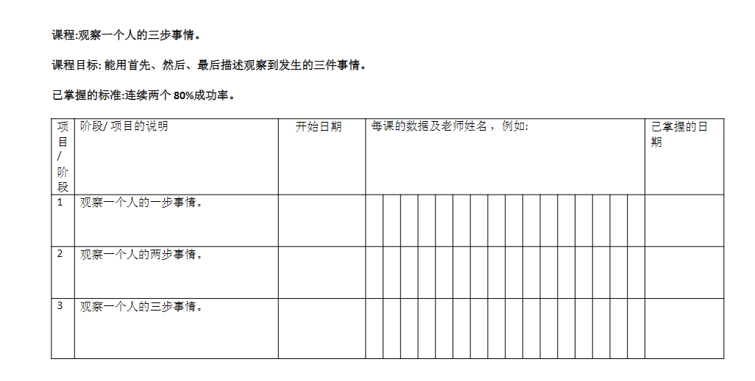
月计划
科睿教育
客服微信

Slide 12
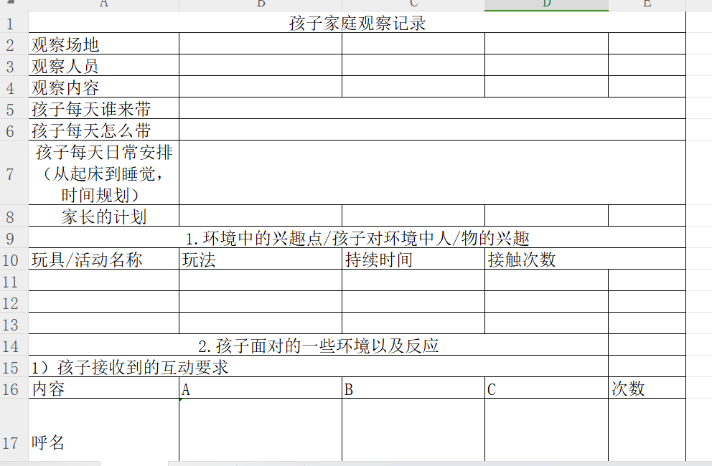
观察评估
科睿教育
客服微信

Slide 13
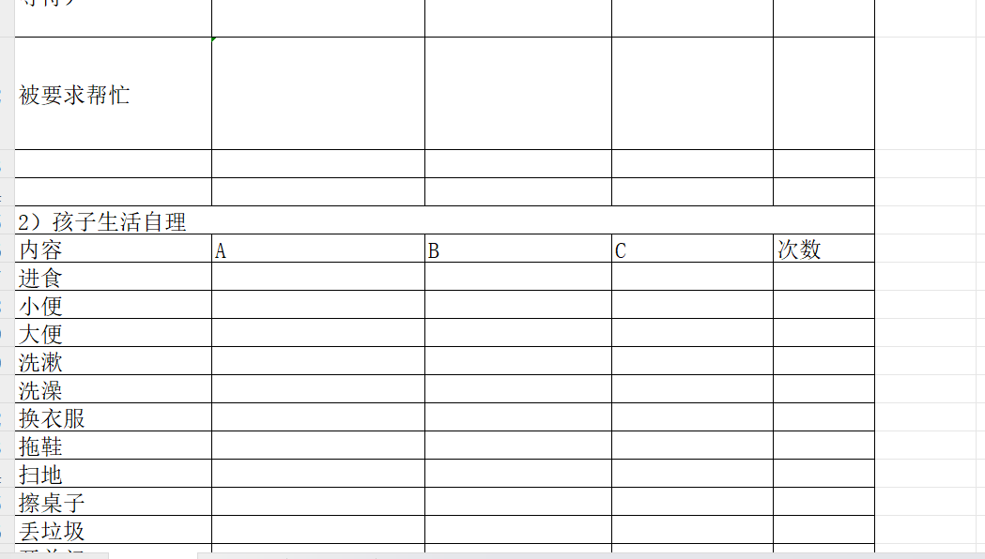
观察评估
科睿教育
客服微信

Slide 14
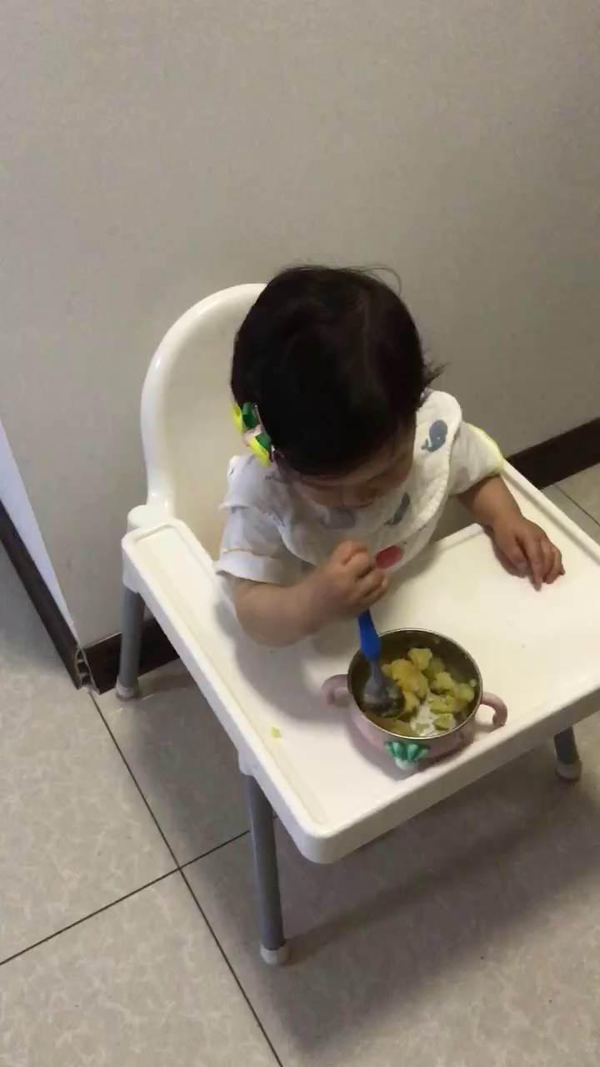
观察评估
科睿教育
客服微信

Slide 15
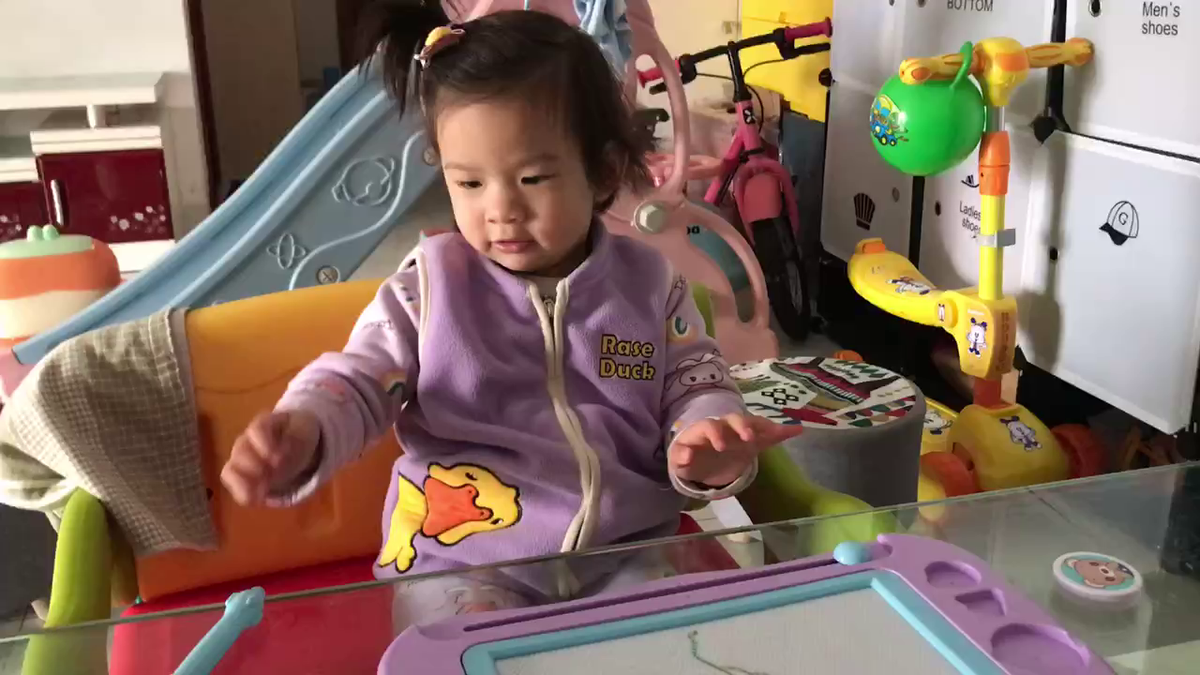
观察评估
科睿教育
客服微信

Slide 16
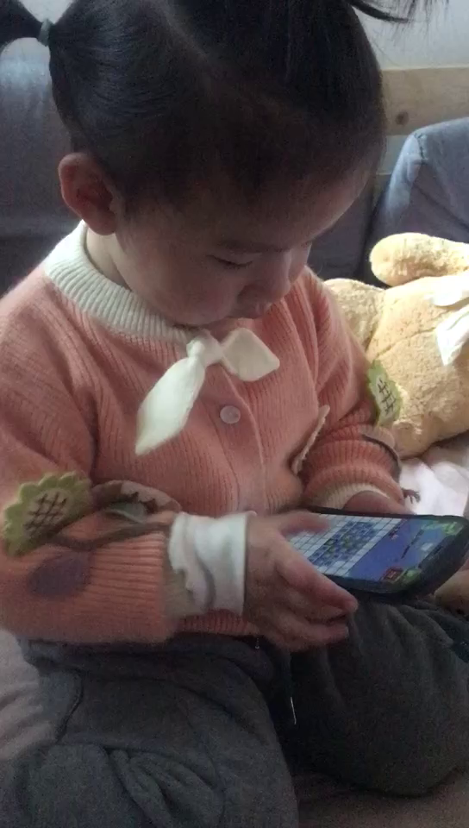
观察评估
科睿教育
客服微信

Slide 17
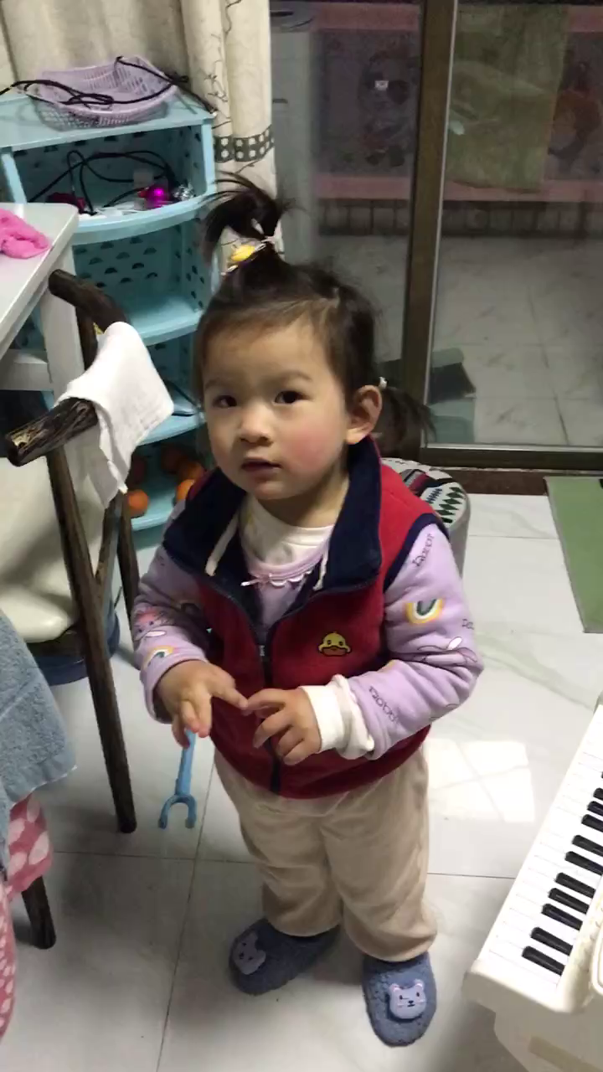
观察评估
科睿教育
客服微信

Slide 18
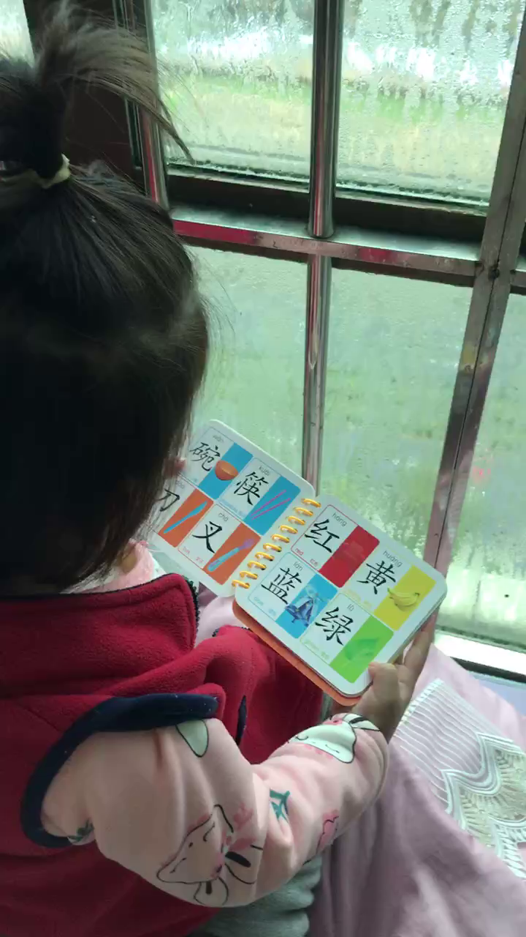
观察评估
科睿教育
客服微信

Slide 19

观察评估
科睿教育
客服微信

Slide 20
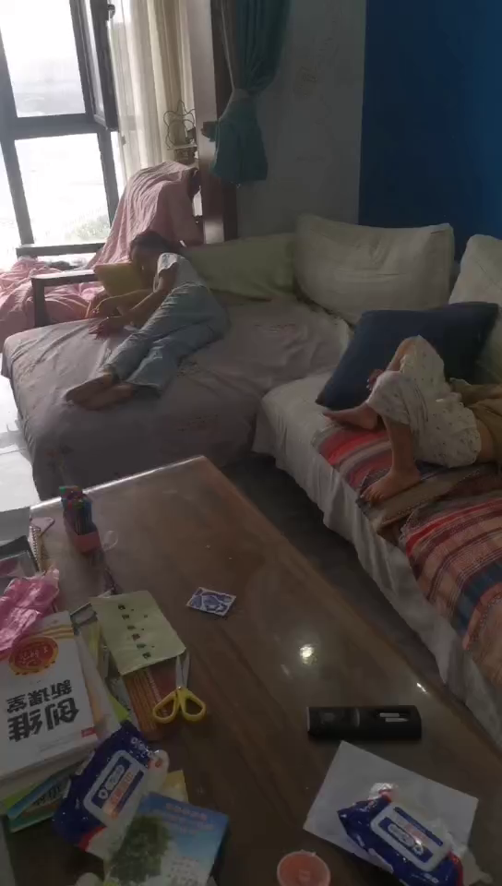
观察评估
科睿教育
客服微信

Slide 21
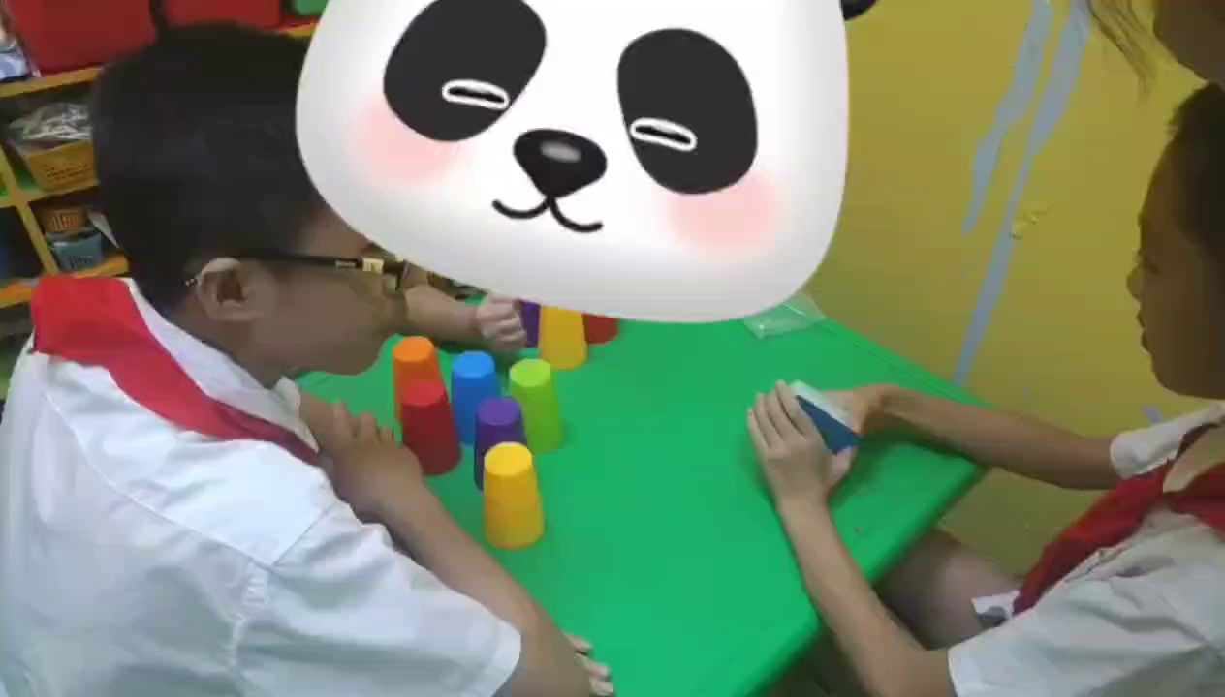
观察评估
科睿教育
客服微信

Slide 22

谢谢

